Slide 1
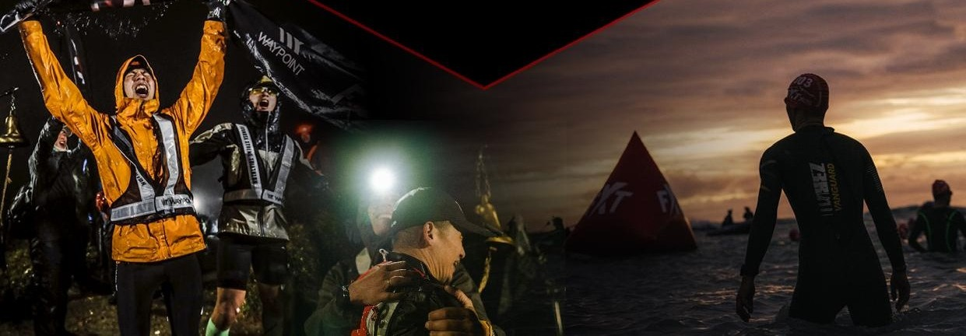

FORMOSA XTREME TRIATHLON VI ・ 2026.11.13（五）
2026 FXT 補給作戰計畫
日月潭 伊達邵碼頭 → 塔塔加夫妻樹 → 合歡主峰 3,417 m ｜ 補給團隊任務說明與執行依據
3.8 km
196.7 km
42 km
3,417 m
17 hr
游泳・日月潭
自行車・爬升 3,600 m+
跑步・爬升 3,000 m+
終點・合歡主峰
06:00 出發 → 23:00 登山口關門
Notes:
封面。照片取自 2025 FXT 選手手冊（大會官方影像）。數據來源：2026 FXT 選手手冊。

Slide 2


通往夢想的最後一哩路
「如果沒有天賦，
那就一直重複。」
大頭 ・ 號碼 022 ・ Formosa Xtreme Triathlon VI
從 2020 年 FXT 誕生開始，這條路走了六年
2024 停辦一年；2025 起賽道改寫：日月潭 → 塔塔加 → 合歡主峰
2026.11.13，第六屆。登山口到主峰的最後 1.8 公里，我們一起走完
開場影片（線上播放，簡報時需連網）
今天要講的事
這不是終點，是通往夢想的最後一哩路。
這條路長什麼樣子 → 規則紅線 → 誰在哪台車、做什麼 → 每一站給什麼 → 夜間高山 → 住宿與回程
Notes:
開場影片連結由選手提供：https://youtu.be/yXOe-3TqXQ8 。主題句「如果沒有天賦，那就一直重複」為選手指定。

Slide 3


六屆的路：2020 → 2026
2020
2021
2022
2023
2025
2026
FXT I
FXT II
FXT III
FXT IV
FXT V
FXT VI
大頭的照片
大頭的照片
大頭的照片
大頭的照片
大頭的照片
大頭的照片
11.27 花蓮
11 月 花蓮
11.25 花蓮
11 月 花蓮
11.14 日月潭
11.13 日月潭
秀姑巒溪 → 合歡主峰
同路線
同路線
同路線
新賽道・242 km
最後一哩路
2024 停辦一年。六年、五場、同一個目標。照片請放進 Drive「FXT2026 簡報素材」資料夾，標上年份，我會一張張放進對應的格子。
Notes:
歷屆日期來源：2020 FXT Race Manual（11/27 花蓮）、2022 選手手冊（11/25）、2025 選手手冊（11/14）、2026 選手手冊（11/13）；2021、2023 僅知 11 月。照片格待選手提供照片後替換。

Slide 4
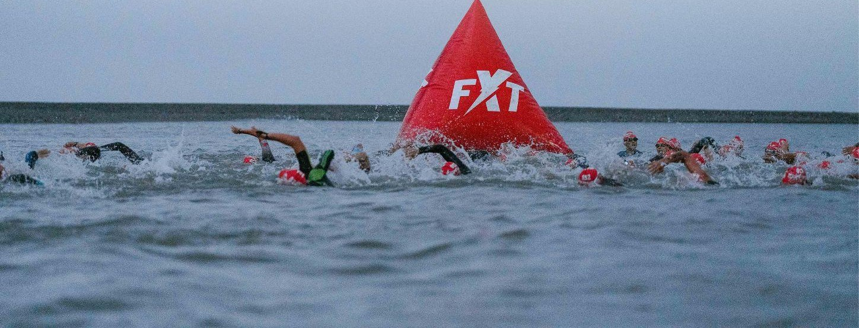




這是一場什麼樣的比賽？
第六屆・2020 年誕生的台灣極限鐵人
2020 首屆於花蓮起跑，2024 停辦一年，2025 以「日月潭→合歡山」全新賽道回歸
2026.11.13（五）06:00 伊達邵碼頭下水，約 80 位選手
XTRI World Tour 世界巡迴賽成員
與挪威 Norseman 同一系列；本屆 4 個 Norseman 名額
所有完賽者獲 200 X-Points
自我補給賽：沒有大會補給站
「勇敢，是台灣最美的精神，也是這場賽事的靈魂。」
補給團隊至少 2 人＋1 車，全程只能靠我們；歷屆完賽率約三到五成（媒體估）
只有穿大會反光背心的「陪跑員＋補給員」可以接觸選手
— 賽事 CEO Jovi Lo，2026 選手手冊歡迎信
點對點、四季一日
#See you at the top.
日月潭 748 m → 塔塔加 2,478 m → 合歡主峰 3,417 m
湖泊、玉山山腳到高山夜間低溫，補給與保暖都要分段規劃
Notes:
資料來源：2026 FXT 選手手冊（歡迎信、Information of Supporter）、XTRI World Tour 歡迎信（2024 停辦、2026 回歸）。2020 首屆花蓮起跑：FXT 2020 Race Manual（花蓮靜浦報到、秀姑巒溪游泳）。2025 新賽道：2025 FXT 選手手冊（日月潭→合歡主峰）。「第六屆」為團隊說法（2020–2023、2025、2026）。參賽人數約 80 人取自 2026/11/13 交通管制新聞。

Slide 5
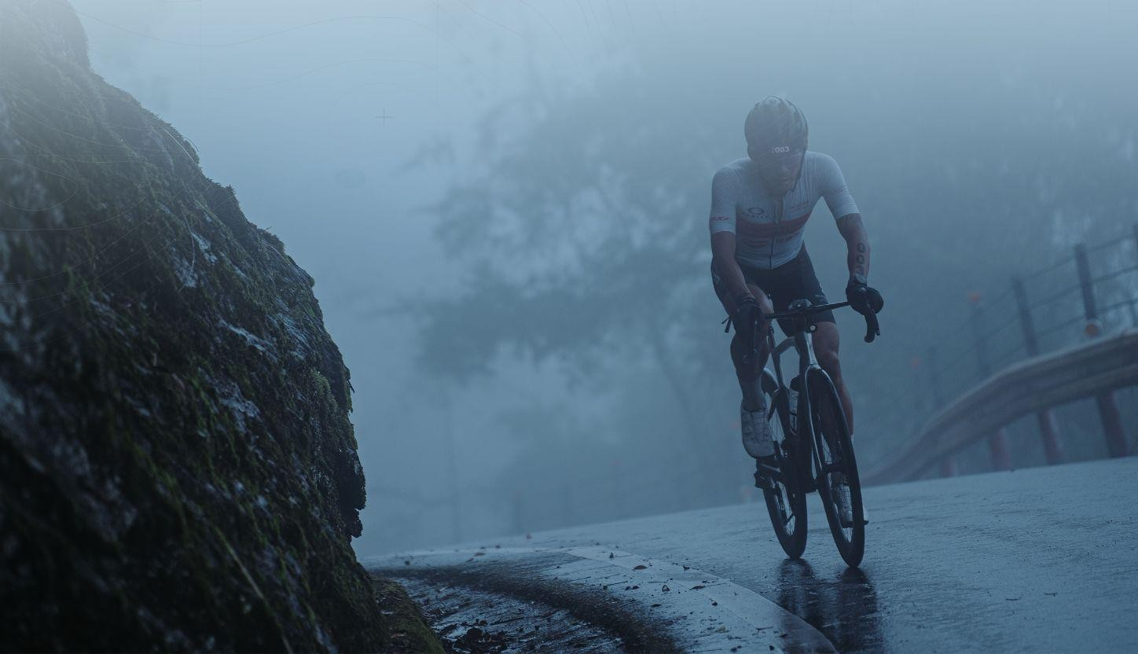
PART 1
認識賽事與規則
路線、關門時間、官方規定——補給團隊的共同語言

Slide 6
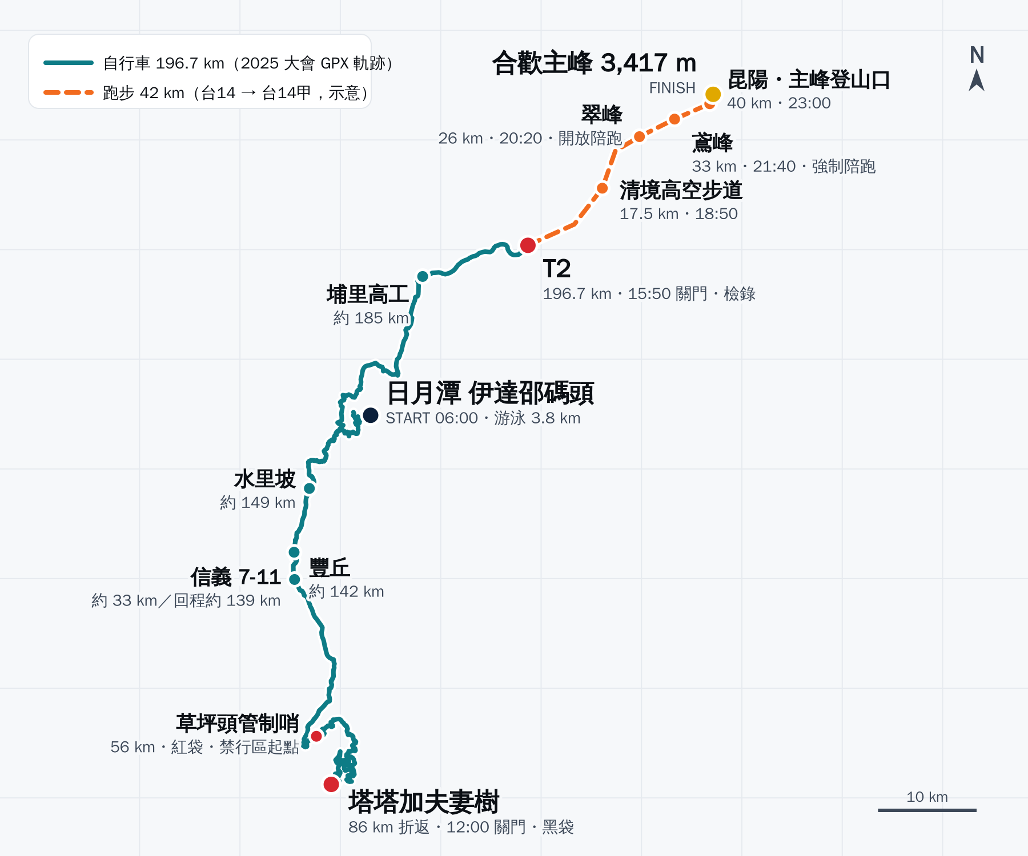



全程路線總覽：從湖心到雲端
游泳 3.8 km
日月潭伊達邵碼頭・水溫約 20–24°C
06:00 出發，07:40 關門（1 小時 40 分）
只有穿背心、戴手環的陪跑員可進 T1
自行車 196.7 km
日月潭 → 塔塔加夫妻樹折返 → 日月潭 → 埔里 → T2
748 m 爬到 2,478 m，總爬升 3,600 m 以上
夫妻樹 86 km 12:00 關門；T2 15:50 關門
跑步 42 km
T2 → 霧社 → 台14甲 西進武嶺 → 合歡主峰步道
T2 約 714 m（手冊寫埔里 450 m）爬升到 3,417 m，爬升 3,000 m 以上
翠峰 26 km 開放陪跑，鳶峰 33 km 強制陪跑
總距離約 242 km・總爬升 6,000 m 以上。地圖：自行車為 2025 大會 GPX 實際軌跡，跑步段為示意。

Slide 7
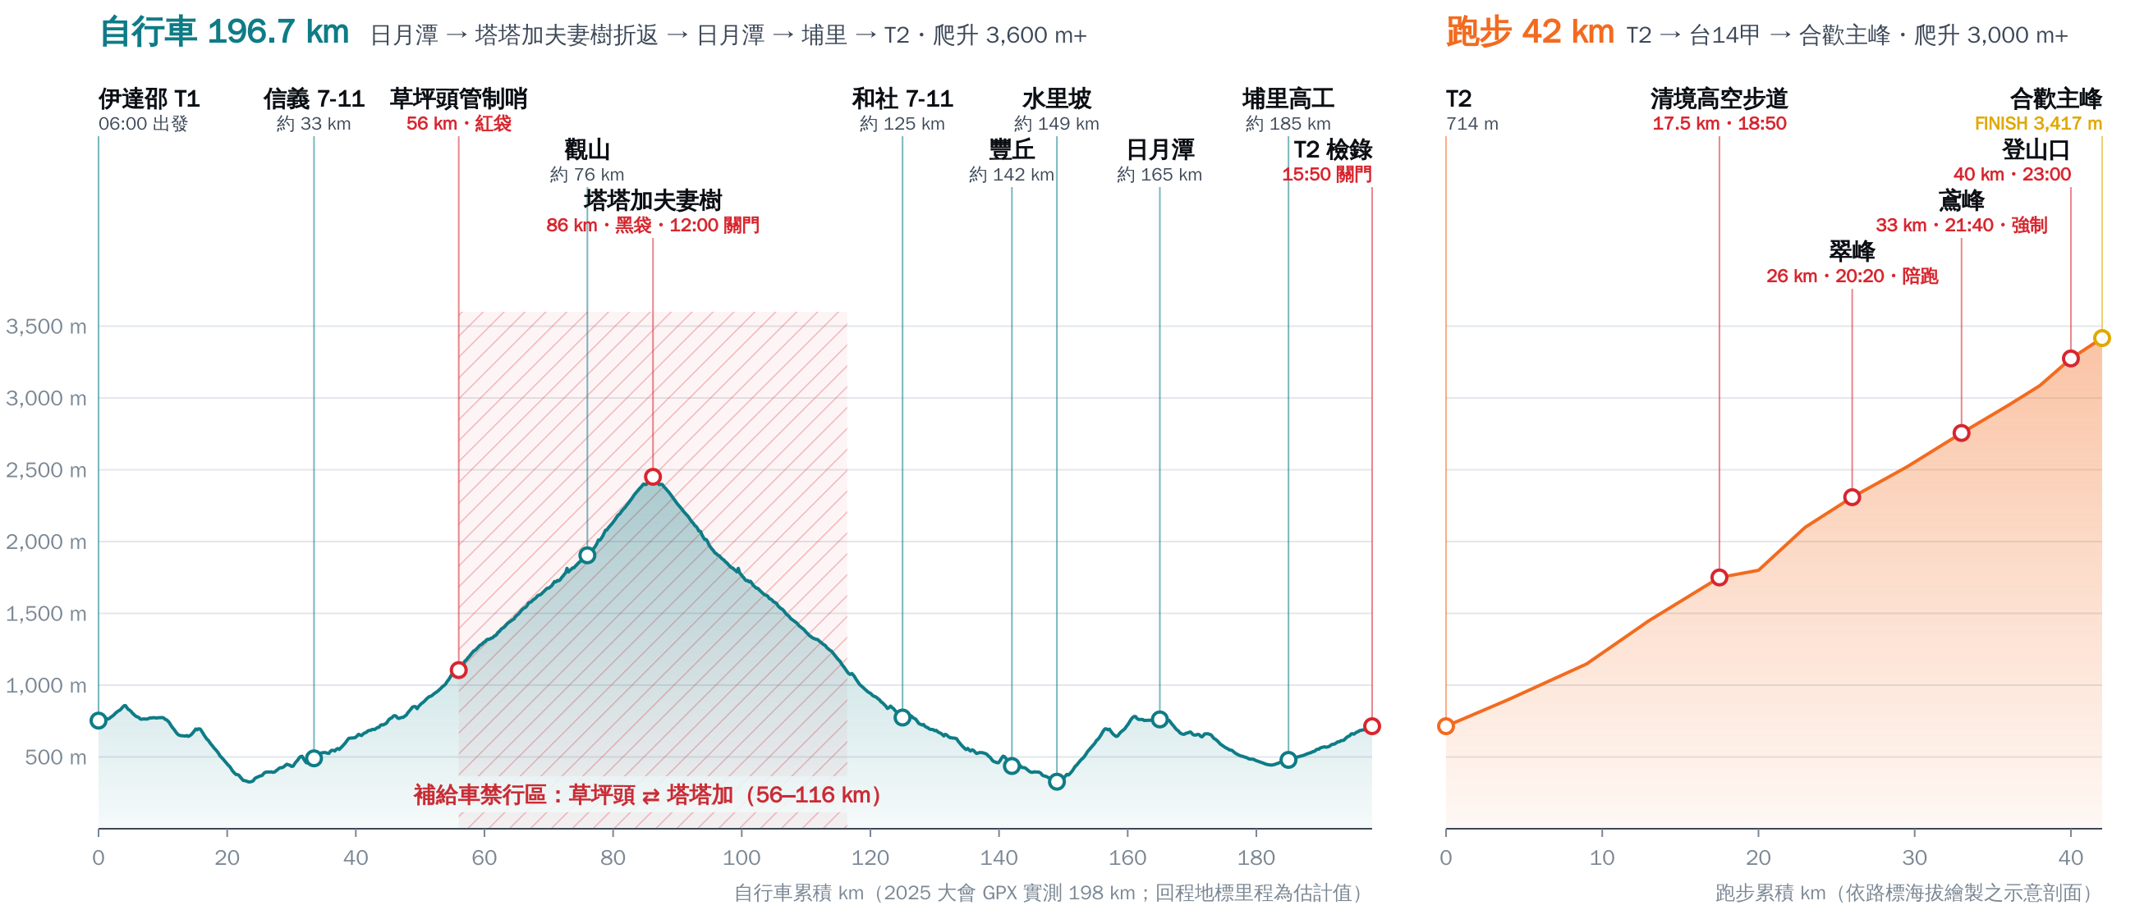

高度剖面：補給車該在哪裡、不能在哪裡
補給車禁行區
兩個自行車關門點
跑步段四個關門點
草坪頭管制哨 → 塔塔加 → 草坪頭（約 56–116 km）。所有補給、裝備交接在管制哨「之前」完成；不得在管制哨停車或補給。
夫妻樹 86 km 12:00、T2 15:50。11:30 起補給車可依工作人員指示上塔塔加接回被關門的選手。
清境 18:50 → 翠峰 20:20（開放陪跑）→ 鳶峰 21:40（強制陪跑）→ 登山口 23:00，之後步道登頂。

Slide 8
官方關門時間表（2026 選手手冊）
時間 | 賽段／檢查點 | 地點 | 陪跑規定 | 補給團隊要做的事
05:00–05:45 | T1 轉換區開放 | 伊達邵碼頭 | — | 陪跑員穿背心＋手環進 T1，協助穿防寒衣、檢查車燈與 GPS
06:00 | 游泳出發 | 伊達邵碼頭 | — | 上岸補給就位（威德、蜂蜜水＋Race On＋冰塊）
07:40 | 游泳關門（T1） | 伊達邵碼頭 | — | 選手離開後收拾 T1 裝備、垃圾；主車出發往信義
12:00 | 自行車 86 km 關門 | 塔塔加夫妻樹 | — | 黑色特殊需求袋在此；補給車不得進入禁行區，11:30 後可上山接人
15:50 | 自行車關門（T2） | T2：全家仁愛賽德克店停車場（2025 手冊） | — | 跑步強制裝備＋醫療檢測 ≥2 分鐘，陪跑員不得觸碰選手
18:50 | 跑步 17.5 km 關門 | 清境高空觀景步道 | — | 脫鐵服上半身換 T 恤、補給葡萄；天已黑，確認頭燈、背包掛燈、反光背心
20:20 | 跑步 26 km 關門 | 翠峰停車場 | 開放陪跑 | 陪跑員就位；換衣斗篷→脫鐵服下半身換跑褲；陪跑員裝備自檢
21:40 | 跑步 33 km 關門 | 鳶峰停車場 | 強制陪跑 | 裝備檢查；套迪卡儂長褲＋外套＋手套、吃熱食，開始走路
23:00 | 跑步 40 km 關門 | 合歡主峰步道登山口 | 陪跑員同行 | 登頂步道約 1.8 km、爬升約 230 m；接駁車只到昆陽停車場，完賽後通知待命人員
賽前 11/12：13:00–15:00 報到（日月潭力麗溫德姆）・15:30 中文說明會・17:30 祈福典禮（日月潭青年活動中心）。賽後 11/14 09:00：頒獎／Party（清境愛立家民宿）。
手冊提醒：大會可依天候與安全評估調整路線與關門時間，一切以賽前說明會公布為準。
Notes:
全部時間與地點與 2026 FXT 選手手冊 Schedule 一致，並與原簡報「賽程與關門時間」相符。T2 在 2026 手冊僅提供 Google 地圖連結（https://maps.app.goo.gl/q7BjotezpH8ctXj76）；2025 手冊寫「全家仁愛賽德克店停車場」，原簡報寫「全家仁愛霧社店」，請賽前確認。

Slide 9


比賽日一眼看完：05:00 → 隔日 01:00
06:00
出發
12:00
夫妻樹關門
18:50
清境關門
21:40
鳶峰 強制陪跑
05:00
T1 開放
07:40
游泳關門
15:50
T2 關門
20:20
翠峰 開放陪跑
23:00
登山口關門
日出 06:10
日落 17:10
游泳
自行車 196.7 km
跑步 40 km 公路
登頂
手機待命至 01:00
04:00
06:00
08:00
10:00
12:00
14:00
16:00
18:00
20:00
22:00
00:00
02:00
起床 03:30
泡麵＋吐司
草坪頭前完成補給
（紅袋 56 km）
和社→豐丘
→水里坡→埔里高工
翠峰：斗篷換跑褲
陪跑員上場
接駁：登山口
→ 昆陽
主車出發
往信義 7-11
11:30 起可上
塔塔加接人
T2 檢錄
換裝 ≥2 分鐘
昆陽停車場
等候、保暖
上方：官方關門點。下方：補給團隊關鍵動作（建議，依車長指示調整）。日出日落為 11/13 南投山區概略值。

Slide 10



賽前一天 11/12（四）：報到、說明會、祈福
13:00–15:00
報到／檢錄／健康檢測
報到領取物資袋，當場清點 9 項
日月潭力麗溫德姆溫泉酒店
選手「必須與陪跑員一同報到」，大會只認定當天報到的陪跑員並發手環
帶照片證件（身分證／健保卡／護照）、簽切結書、醫護檢查、裝備＋車檢
建議備妥意外與責任保險證明放在補給車
選手手環／陪跑員手環（報到當天就戴上）
選手號碼布
15:30–16:15
賽前說明會（中文）
自行車車貼＆安全帽貼
力麗溫德姆（16:20 英文場）
大會泳帽
強制出席；路線／規則若有變更以說明會為準
車長與陪跑員務必到場，當晚回報全隊
紋身貼紙
補給車車貼（貼後擋風玻璃左上角）
反光背心 3 件：選手 1＋陪跑員／補給員 2
17:30–18:00
開賽祈福典禮
日月潭青年活動中心
GPS 追蹤器（說明會教安裝於車上）
建議：典禮後 18:30 團隊賽前會議（分工、通訊、特殊需求袋打包）
特殊需求袋（黑袋 塔塔加／紅袋 草坪頭）
缺任何一項立即向主辦單位反映。
Notes:
來源：2026 FXT 選手手冊 Schedule、Registration Information、報到＆檢錄須知。

Slide 11






補給團隊規則紅線：違規是罰「選手」的時間
只有穿背心的人能碰選手
每位選手只有 1 輛官方補給車
靜態補給四要件
陪跑員（背心＋手環）與 1 位指定補給員（背心）才能接觸選手、遞補給
其他親友、加油團、隨車人員一律不得碰觸或遞任何東西
車貼貼在後擋風玻璃左上角；所有補給只能由這輛車進行
親友、加油團車輛不得進入賽道補給或跟隨選手
停在白線內、車停道路外、人在車外、在「車頭」交接
不可從車窗遞、不可行進中補給；白線外補給警告超過 2 次取消資格
不跟車、不配速、不尾隨
草坪頭 → 塔塔加禁行
罰則
補給車、攝影車、加油團都不得跟在選手前後（Non-drafting）
陪跑員不得騎自行車或機車跟隨；補給完就離開定點
補給與裝備交接在草坪頭管制哨之前完成；管制哨不得停車或補給
11:30 起可依工作人員指示上山接回被關門的選手
輕微違規 5 分鐘；第二次輕微或第一次重大 15 分鐘；第三次直接 DSQ
重大違規：闖紅燈、亂丟垃圾；搭車或抄捷徑直接取消資格
不確定能不能做的時候：先不要碰選手、先不要停車，打給車長。罰時在 T1、T2 執行，跑步段違規直接加在總成績。
Notes:
來源：2026 FXT 選手手冊「陪跑員相關資訊」「補給車輛」「補給車與加油團規定」「塔塔加折返點關門與補給車規定」「詳細處罰規則」。

Slide 12



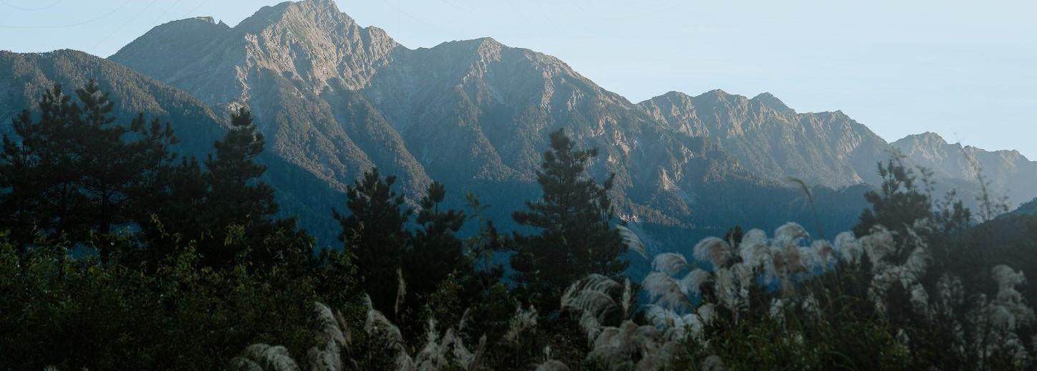
特殊需求袋與塔塔加折返：禁行區裡唯一的補給方式
紅袋・草坪頭管制哨
黑袋・塔塔加夫妻樹
何時交？
56 km・上山途中・禁行區起點
86 km 折返點・12:00 關門
比賽當天早上出發前繳交給大會；大會送達指定地點，不負遺失損壞責任
建議放：原「草坪頭」補給品——梅子可樂＋Race On（黃壺）2、可頌 1
補給車不得在管制哨補給或停車，所以要靠紅袋
冰塊會融化：改用保冷杯／冷凍過的飲料
葡萄汁＋冰塊（冰霸杯）
瓶裝礦泉水 1
吐司 2–3 片
蜂蜜水＋Race On 1（白壺）
水 1（白壺）
建議加：防風外套＋手套（下滑 30 km 很冷）
能放什麼？
只能放個人補給或裝備，禁止危險、易碎物品
怎麼拿回？
賽後隔日（11/14）送到清境愛立家民宿領取
禁行區提醒
草坪頭管制哨 ⇄ 塔塔加全段補給車禁行；11:30 起可依指示上山接關門選手，低速、不干擾比賽
原表草坪頭補給品由車上遞交，與 2026 規定衝突，建議改為紅袋或在管制哨前車頭補給（待確認）
2025 車隊清單（FXT_050 補給清單）的夫妻樹特殊補給袋：防風外套＋手套、保溫瓶溫水、乳清蜂蜜、鹽膠囊、果膠
Notes:
來源：2026 FXT 選手手冊「特殊需求袋」「塔塔加折返點關門與補給車規定」；袋內品項來自原簡報「6. 夫妻樹特殊需求袋」。

Slide 13
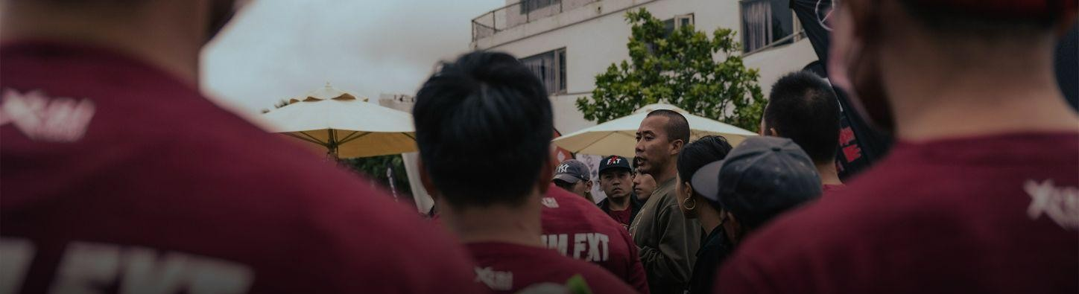
PART 2
車隊編組與角色
三台補給車加一台親友專車、兩件背心——誰在哪裡、做什麼

Slide 14




車隊編組：四台車的任務
主補給車・RAV4
第二補給車・GLC 250
攝影器材車・CRV
親友專車・MODEL Y
官方補給車・貼車貼
支援・聽主車指令
影像紀錄
11/13 中午南下・直奔 T2
大顆頭（駕駛）
小麥
傑哥（駕駛）
佳惠
小朱（駕駛）
阿徹
俊儀（駕駛）
小O
金剛
聖恩
珮淳
攝影師
本丸
依計劃進行補給，隨時注意選手狀況
所有接觸選手的補給由穿背心者執行
T1 收裝備 → 信義 → 草坪頭前 → 豐丘 → 水里坡 → 埔里高工 → T2 → 跑步段各站
接受主補給車指令並確實執行
和社 7-11：冰葡萄汁＋吐司放定點自取（不接觸、不聊天），收選手脫下的外套
攝影師隨車定點拍攝，定點完成即離開
配合攝影師拍攝需求移動器材與人員
定點拍攝，不得尾隨或擋到選手與用路人
夜間段在翠峰／鳶峰／昆陽安全處待命
在 T2 見證歷史，之後於安全地點加油
不進賽道、不攔車拍照、不遞補給
可支援昆陽停車場保暖物資與接人
兩件背心
陪跑員（手環）
小麥（11/12 與大頭一同報到）
補給手
金剛
其餘成員不碰選手、不遞補給
手冊規定「每位選手僅限一輛官方認定補給車，所有補給只能由該車進行」。第二車在和社的補給方式請在會議中確認並向大會釐清。
Notes:
成員分配沿用原簡報「補給車成員與分工」。任務描述依原簡報各補給點備註與 2026 手冊規則整理，供會議討論。

Slide 15
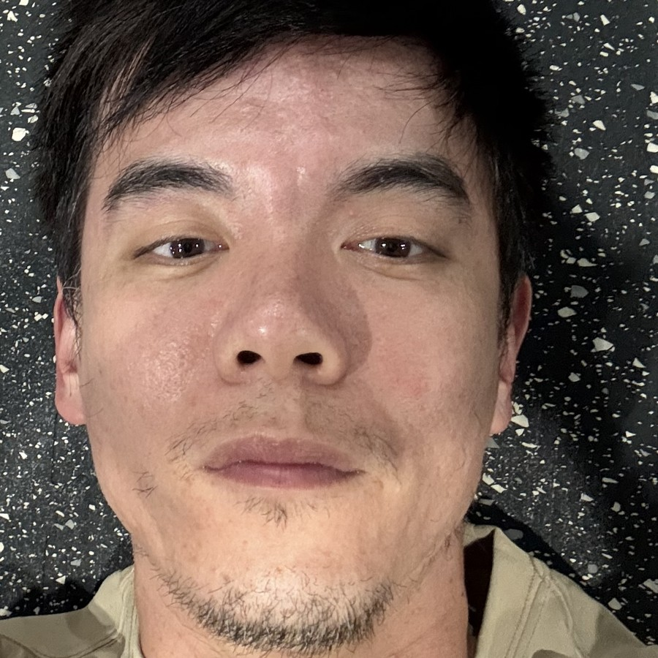
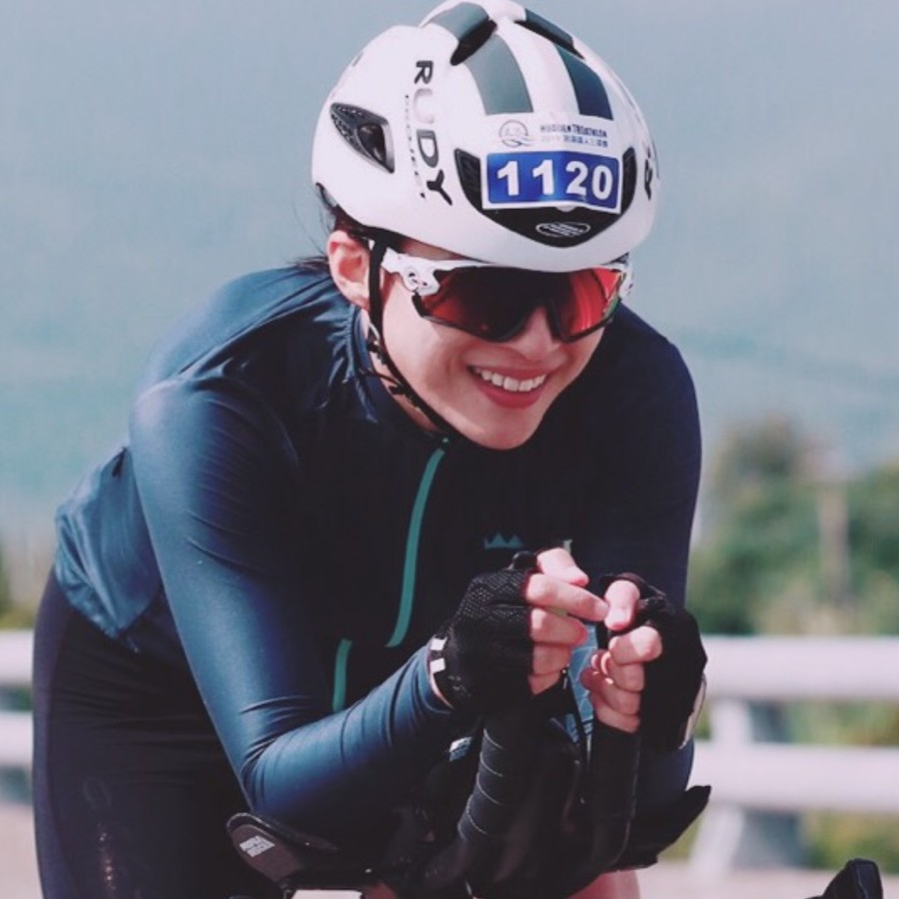
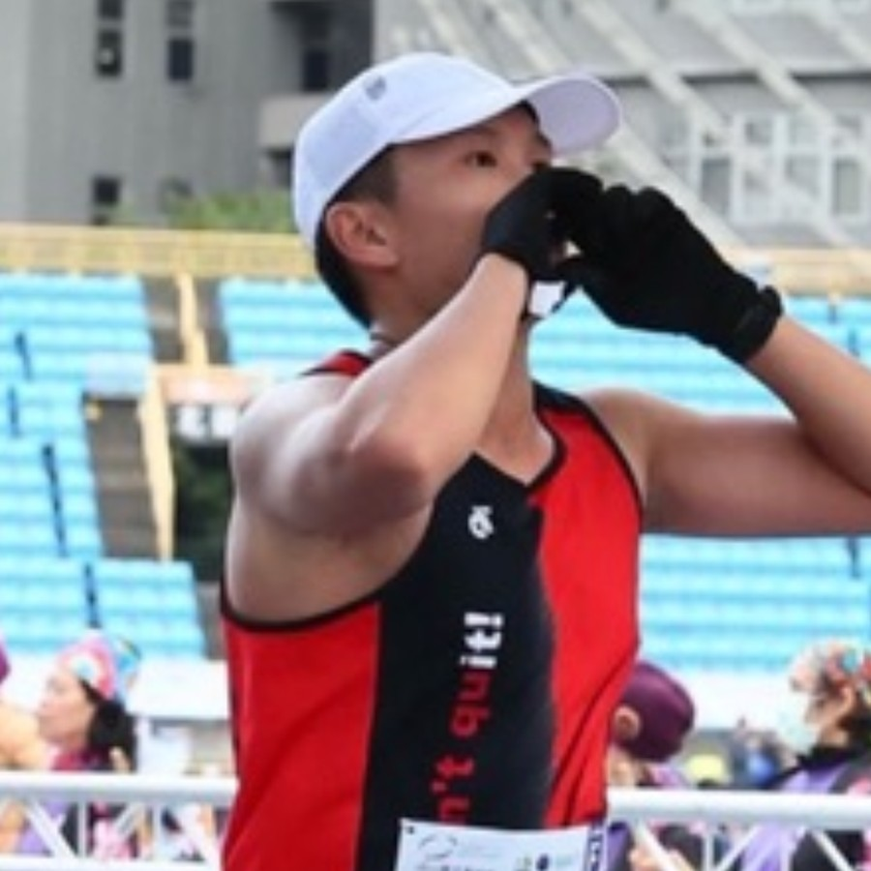
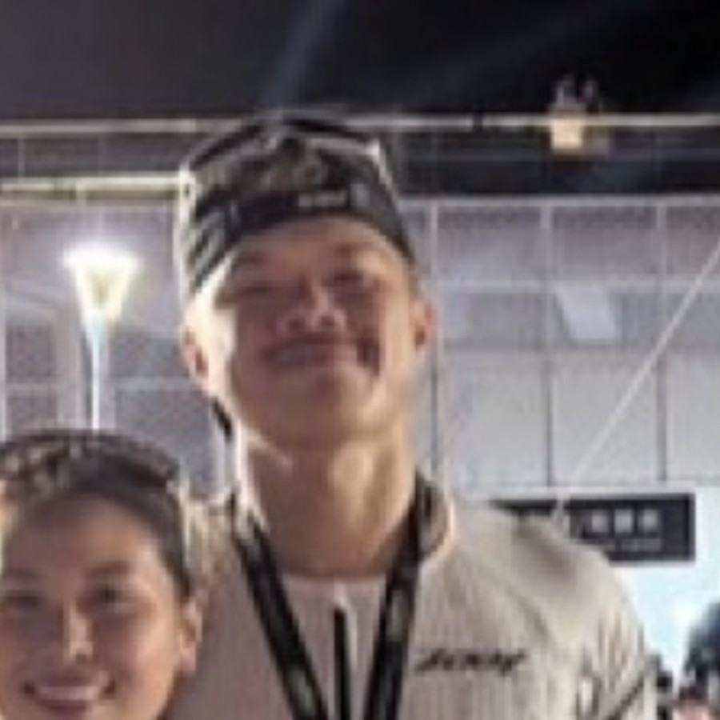
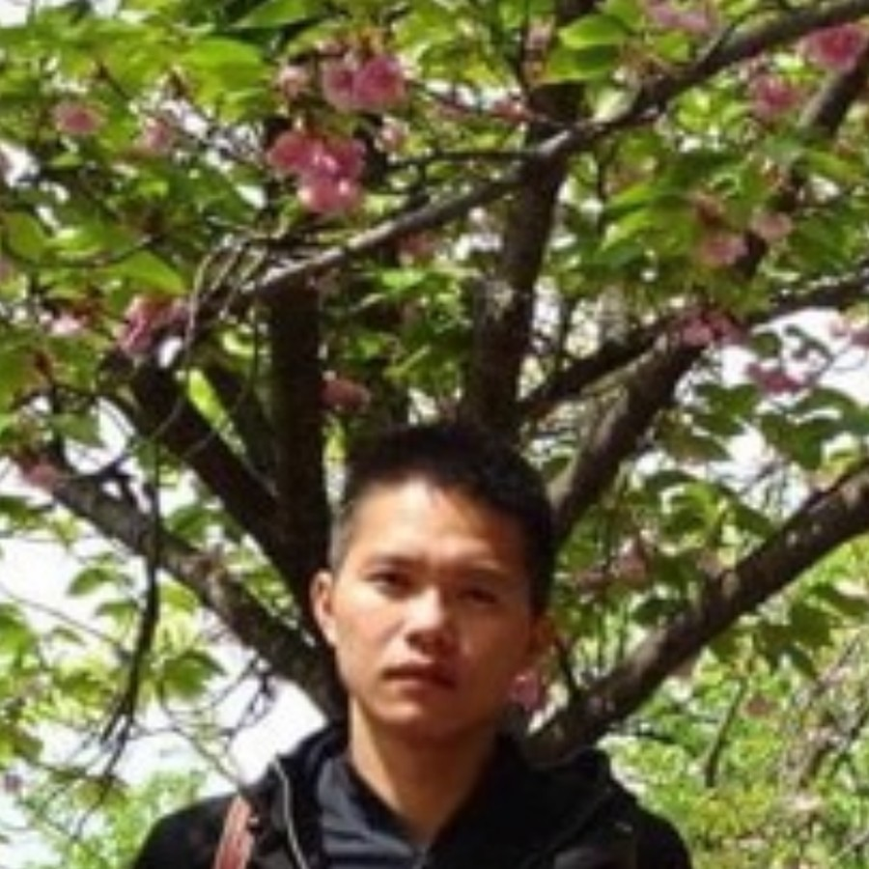
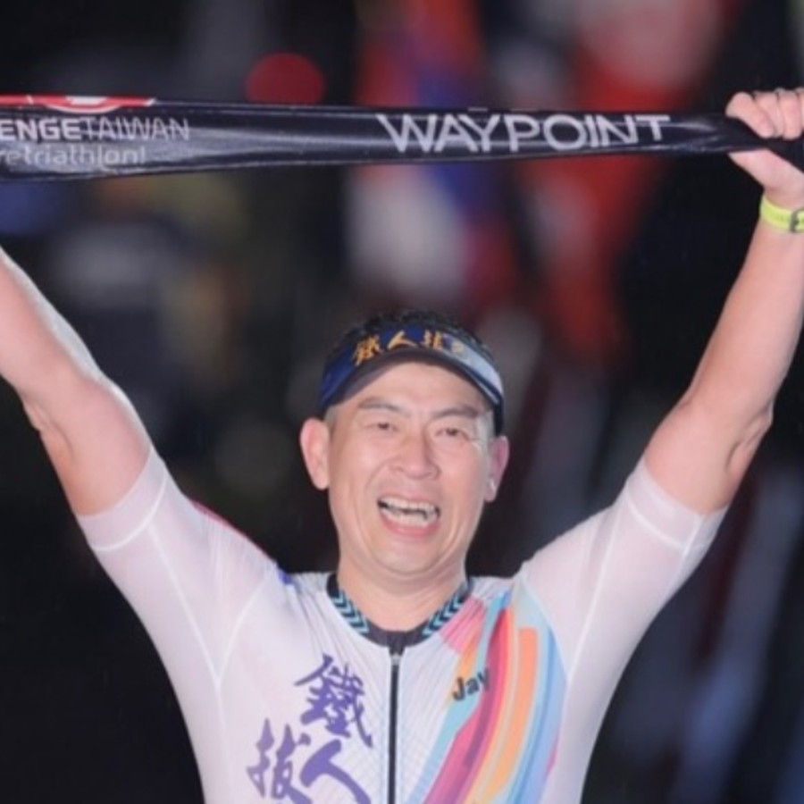
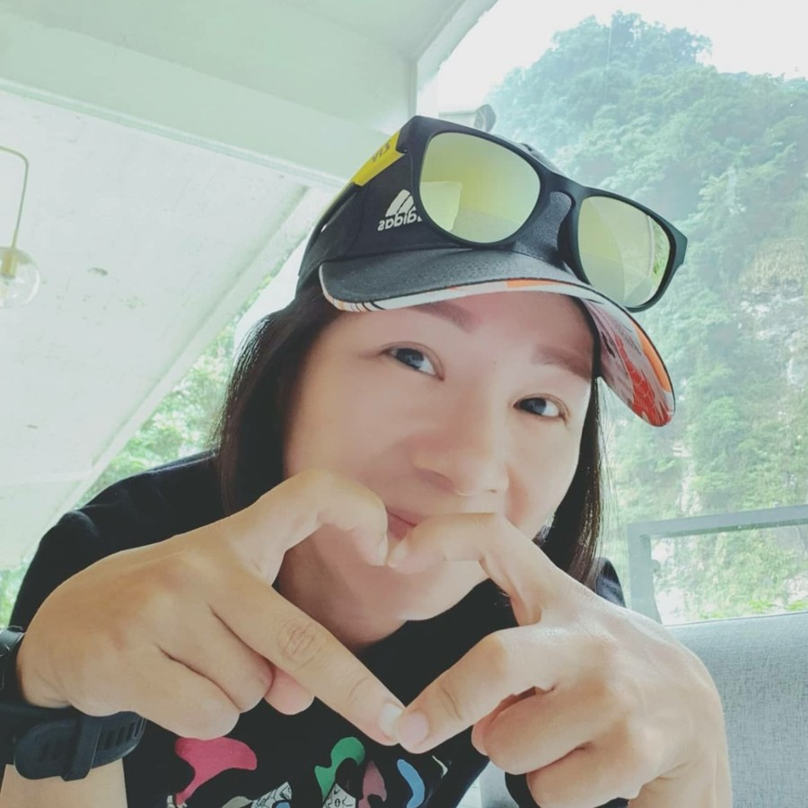
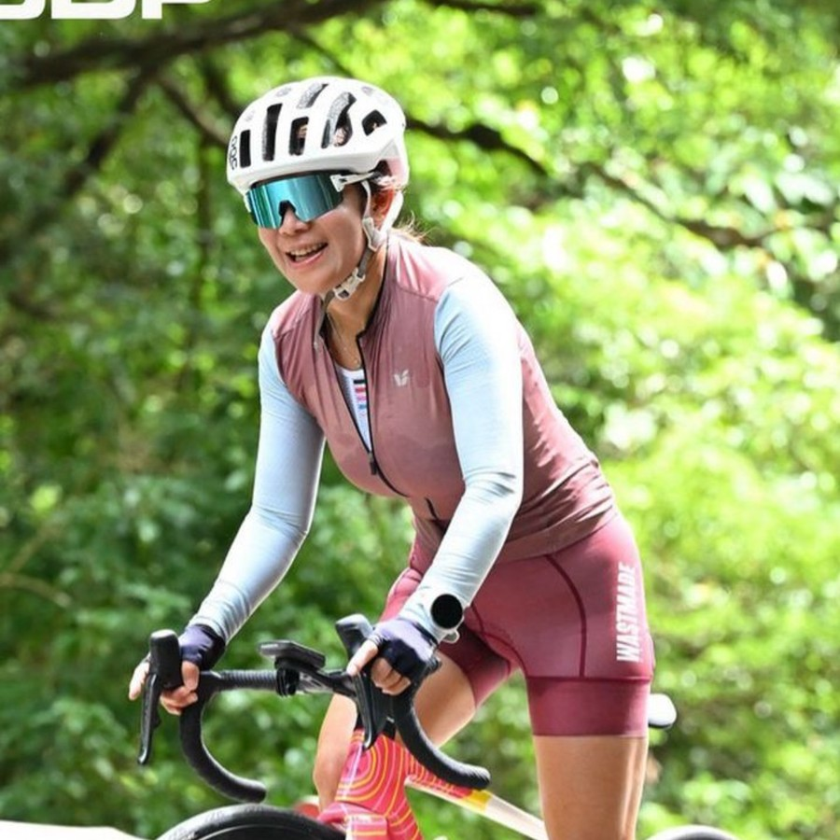
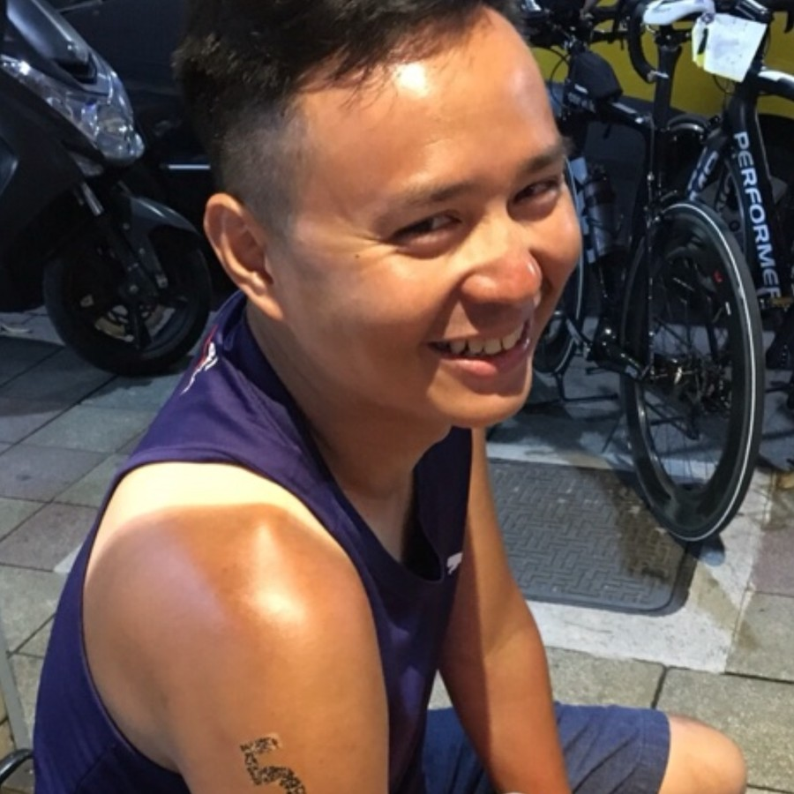
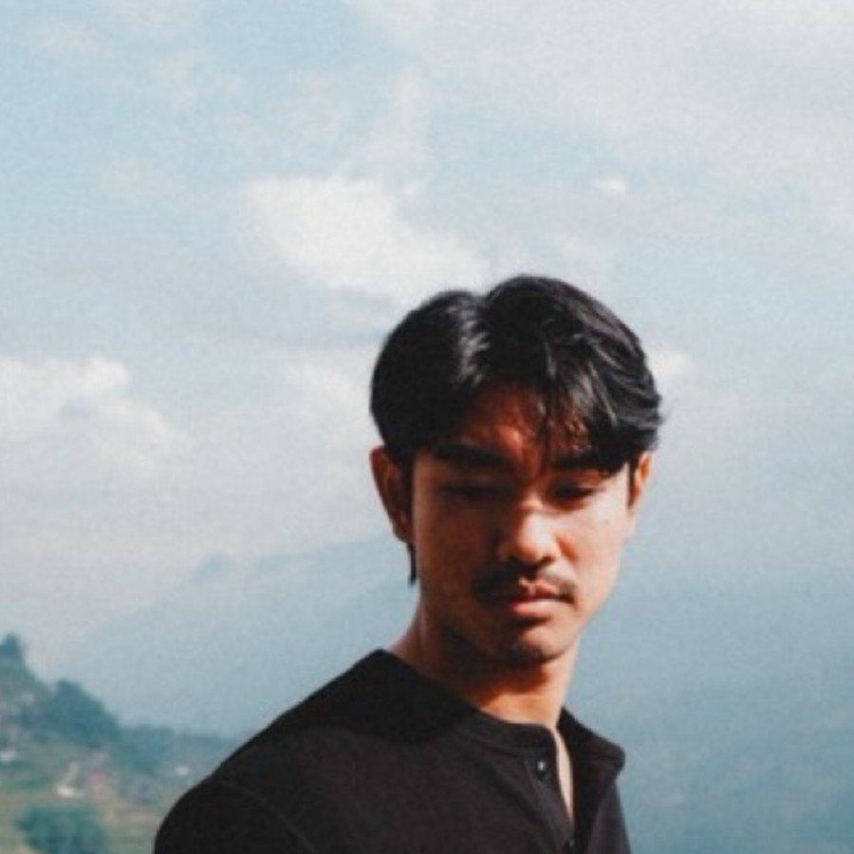
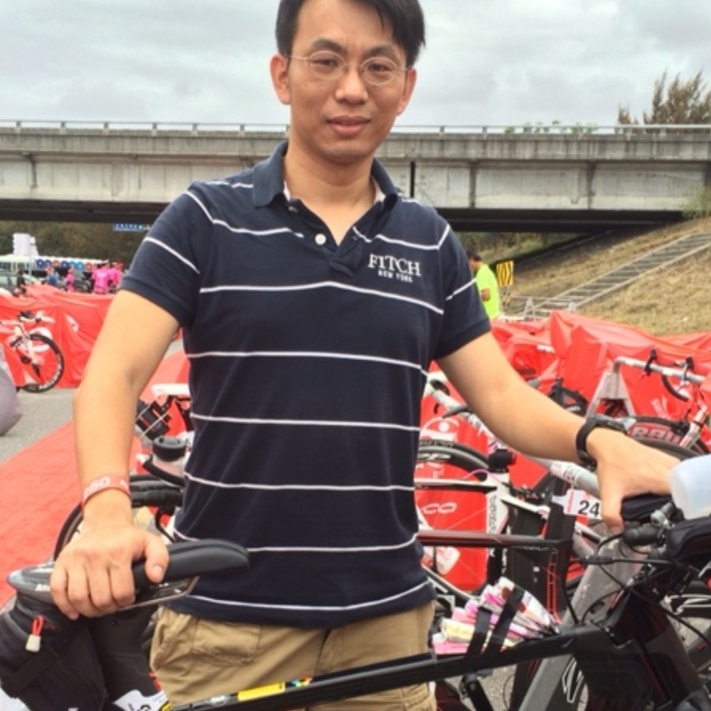
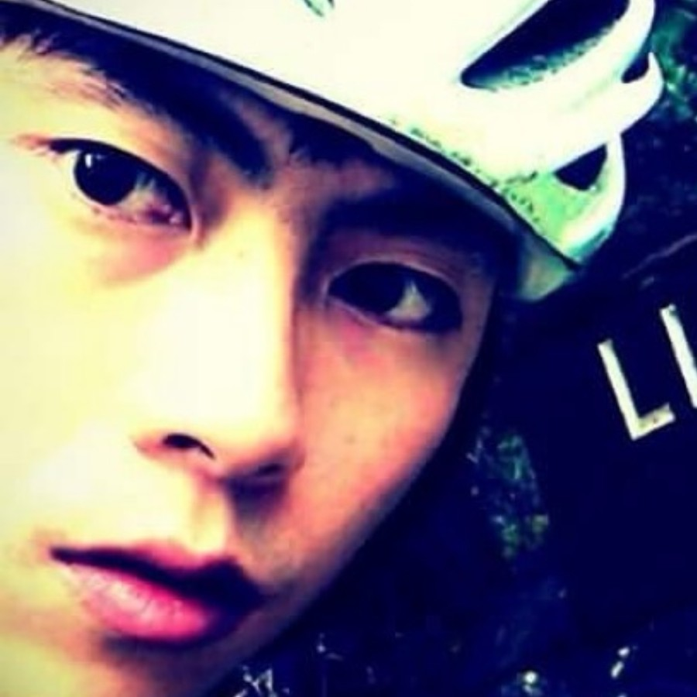
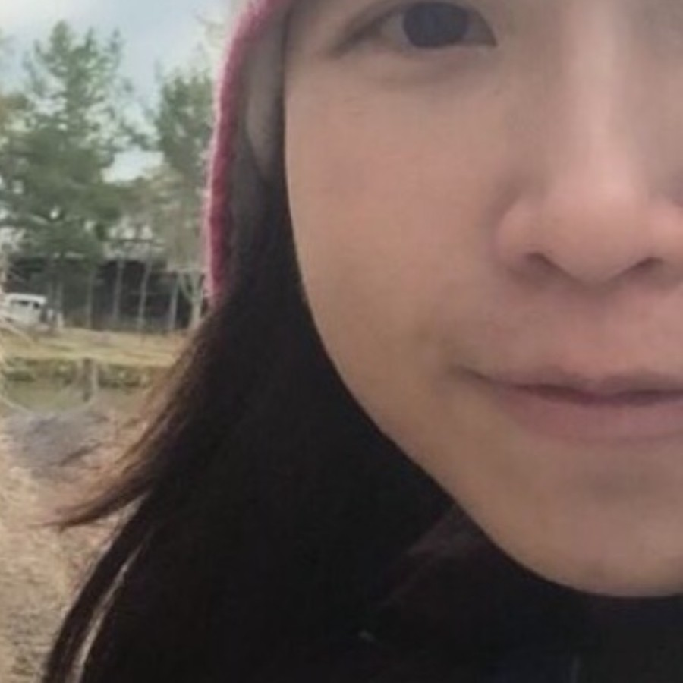
我們的人：三台補給車、一台親友專車、一位選手
大頭
小麥
大顆頭
金剛
聖恩
傑哥
佳惠
選手・022
陪跑員（背心＋手環）・RAV4
RAV4 駕駛・車長
補給手（背心）・RAV4
RAV4・補給支援
GLC 250 駕駛・車長
GLC 250・支援
攝
珮淳
攝影師
小朱
阿徹
俊儀
小O
本丸
GLC 250・支援
GLC 250・影像紀錄
CRV 駕駛・器材
CRV・攝影組
MODEL Y 駕駛
MODEL Y・親友團
MODEL Y・親友團
頭像來自各自提供的照片；攝影師照片待補。

Slide 16





角色與職責：每個人上車前都知道自己的三件事
車長／駕駛
每車 1 人
補給手（背心）
金剛
陪跑員
小麥
遵守交規與速限，停車一律停道路外、白線內
決定何時離開定點、下一站路線與停靠點
與其他車保持聯繫，回報選手通過時間
唯一能遞補給、碰選手的補給員
選手到站前備妥品項，在車頭交接，動作要快
記錄吃了什麼、喝多少，交棒給陪跑員
穿背心＋戴手環；與選手一同報到；翠峰 26 km 可陪，鳶峰 33 km 起強制
自備強制裝備：手機、頭燈、急救毯、水袋背包、背包掛燈、急救包
掌握配速與關門時間，適時提醒選手
計時／導航官
每車 1 人
攝影師＋器材車
GLC／CRV
後勤／物資
每車 1 人
對照關門表與低標時間，提前 15 分鐘預警
追蹤 GPS 位置，預估到站時間給下一車
記錄補給與通過時間（賽後檢討）
攝影師隨第二車、器材與阿徹在 CRV；定點拍攝，不跟車、不站在賽道上
優先畫面：下水、信義／草坪頭前、T2、翠峰夜跑、登頂（夫妻樹為禁行區）
隨時能接聽電話
保冰桶、冰塊、熱水、行動電源、垃圾袋
T1 收裝備、T2 收腳踏車，特殊需求袋早上繳交
夜間保暖物資：外套、毛毯、熱飲
背心只有 2 件：補給手金剛、陪跑員小麥（手環，11/12 與大頭一同報到）。其餘人員不碰選手、不遞補給。

Slide 17
比賽日車輛任務板（會議中填寫、賽前定稿）
時間（參考） | 站點 | RAV4 主車 | GLC 第二車 | CRV 器材車 | MODEL Y | 補給手 金剛／陪跑員 小麥
05:00–07:40 | T1 伊達邵碼頭 | ■ | □ | ■ | — | 陪跑員進 T1
約 08:30 | 4 信義 7-11（約 33 km） | ■ | □ | □ | — | 補給手
約 09:40 | 5 草坪頭管制哨前（56 km） | ■ | □ | □ | — | 補給手／紅袋
約 11:30 | 6 塔塔加夫妻樹（86 km） | 禁行・黑袋 | 禁行 | 禁行 | 禁行 | —
約 12:30 | 7 和社 7-11（約 125 km） | □ | ■ 定點自取 | □ | — | （不接觸）
約 13:00 | 8 豐丘葡萄冰沙（約 142 km） | ■ | □ | □ | — | 補給手
約 13:20 | 9 水里坡（約 149 km） | ■ | □ | □ | — | 補給手（機動）
約 14:40 | 10 埔里高工（約 185 km） | ■ | □ | □ | 南下中 | 補給手
≤15:50 | T2 全家仁愛賽德克店停車場 | ■ | ■ | ■ | ■ 見證歷史 | 補給手（檢錄時不碰）
≤18:50 | 清境高空步道（17.5 km） | ■ | □ | □ | □ | 補給手：T 恤＋葡萄
≤20:20 | 翠峰停車場（26 km） | ■ | □ | ■ | □ | 陪跑員上場・斗篷換跑褲
≤21:40 | 鳶峰停車場（33 km） | ■ | □ | □ | □ | 陪跑員（強制）・長褲外套手套
≤23:00 | 昆陽停車場／登山口（40 km） | ■ | ■ | ■ | ■ | 陪跑員登頂
■ 已安排 □ 待分配 — 不在場 「時間（參考）」為依關門時間回推的保守估計，請依選手目標配速與 GPS 實況調整。地標里程（約）依 2025 大會 GPX 推估。第二車一律聽主車指令。

Slide 18
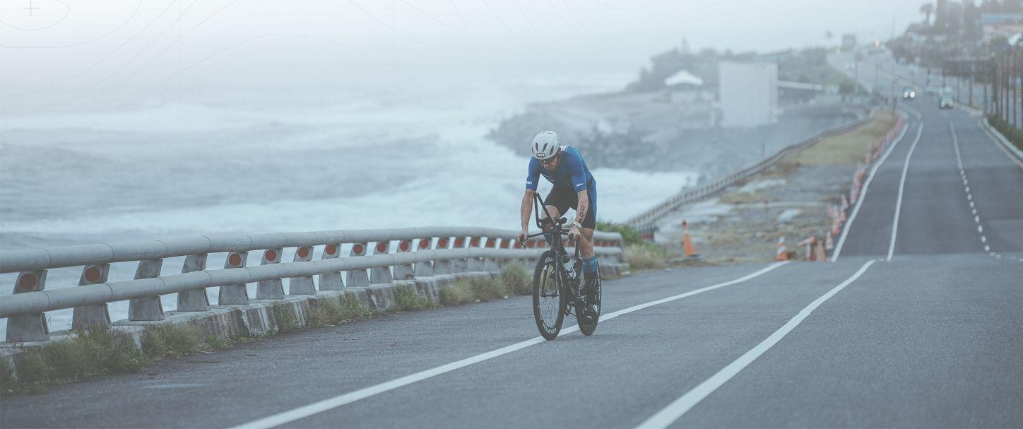
PART 3
賽段執行手冊
游泳、自行車、跑步——每一站給什麼、怎麼給、誰來給

Slide 19
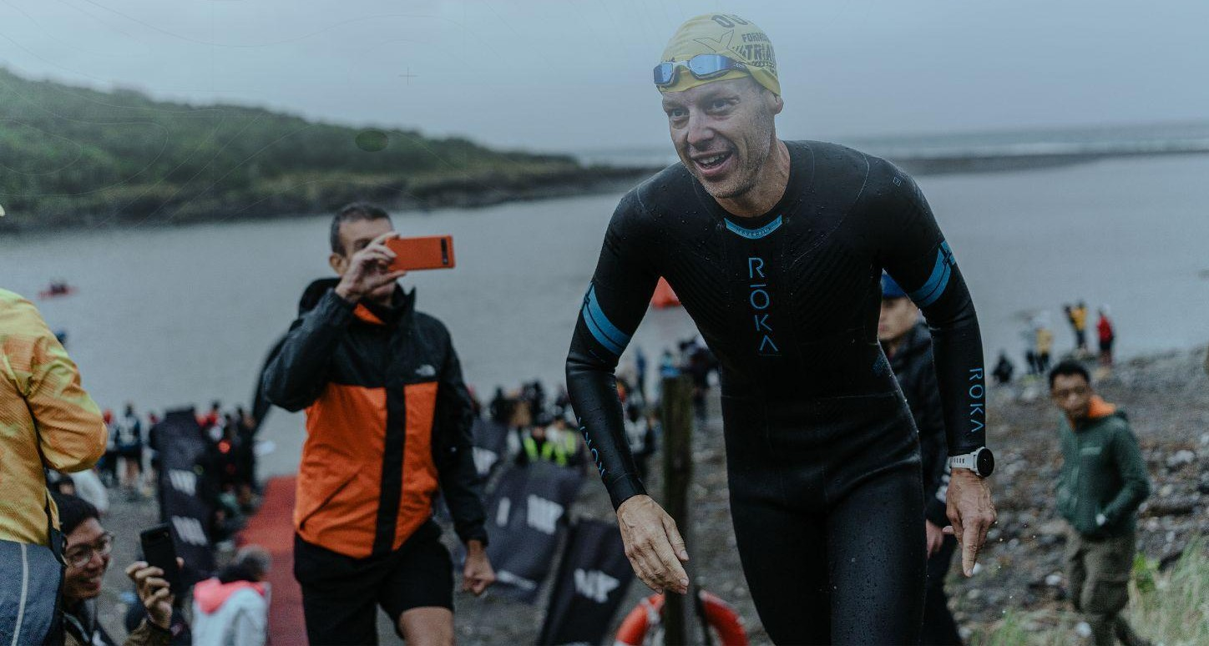



游泳 3.8 km 與 T1：清晨的第一場補給
約 03:30 起床（2025 車隊時間）
日清泡麵＋吐司
05:00–05:45 T1 開放
裝車、檢查前燈（白光 ≥200 流明常亮）與後燈（紅光）、GPS 追蹤器
下水前（06:00 出發）
威德 1；小瓶水沖蛙鏡。水溫約 20–24°C；防寒衣為強制裝備（可加防寒帽、襪套），手套不可
T1 規則（2026 手冊）
上岸（目標 07:30 前，關門 07:40）
只有選手與「穿背心＋戴手環」的陪跑員能進 T1
陪跑員可協助穿脫防寒衣、上岸後給保暖物與補給
選手離開後，陪跑員收拾裝備、個人物品與垃圾
進 T1 要備齊：坐管貼、安全帽＋帽貼、號碼布、GPS（裝車上）、前後燈（裝車上）、紋身貼、泳帽
威德 1；蜂蜜水＋Race On＋冰塊 1（保冰）。遞上保暖物，協助脫防寒衣
選手出發後
收拾 T1 裝備與垃圾 → 主車立刻出發往信義 7-11（選手約 1 小時後到）
Notes:
補給品項來自原簡報「1–3. 起床與 T1 補給」。規則來自 2026 手冊「轉換區 1 開放須知」「強制性游泳／自行車裝備」。

Slide 20

自行車 196.7 km：十個補給點、一個禁行區
去程（日月潭 → 塔塔加）
T1
伊達邵碼頭
4
7-11 信義門市
5
草坪頭管制哨前
—
觀山
6
塔塔加夫妻樹
0 km・07:40 關門
約 33 km
56 km・紅袋
約 76 km
86 km・12:00 關門
上岸補給後主車出發
蜂蜜水＋Race On＋冰塊 1（保冰）
梅子可樂＋Race On＋冰塊（黃）2、可頌 1；管制哨不得停車
禁行區內，無補給
黑色特殊需求袋；11:30 後可上山接關門選手
補給車禁行區：草坪頭管制哨 ⇄ 塔塔加（補給、交接一律在管制哨「之前」完成）
回程（塔塔加 → 日月潭 → 埔里 → T2）
7
7-11 和社門市
8
豐丘葡萄冰沙
9
水里坡
10
埔里高工
T2
全家仁愛賽德克店
約 125 km
約 142 km
約 149 km
約 185 km
196.7 km・15:50 關門
原表「合社」。第二車停對面順向；選手停車脫外套。吐司 2 片、葡萄汁，放車頭處
選手上廁所。冰水（黑）1、蜂蜜水＋Race On＋冰塊（黑）1、葡萄汁＋冰塊＋吐司
冰水至少換 5 隻（機動、跳蛙式定點）、冰頸圈一開始提供
紅茶＋冰塊（紅）2
南豐村、人止關下方；可樂、蠻牛、香蕉、毛巾、濕紙巾；跑步裝備檢錄
每站：停道路外、白線內，在車頭交接，人在車外
不跟車、不配速、不開在選手前後；補給完就走
車燈全程開啟：前白光 ≥200 流明常亮、後紅光
不可換車或換輪組（重大機械故障需大會同意）
「約」里程依 2025 大會 GPX 推估；以車隊實際路線與 GPS 為準。

Slide 21
補給明細 ①：起床、T1、信義、草坪頭
站點 | 品項 | 數量 | 顏色／容器 | 備註
1 起床 | 日清泡麵＋吐司 |  |  | 2025 車隊 03:30 起床
2 T1 下水前 | 威德 | 1
2 T1 下水前 | 小瓶水 |  |  | 沖蛙鏡用
3 T1 上岸 | 威德 | 1
3 T1 上岸 | 蜂蜜水＋Race On＋冰塊 | 1 |  | 保冰
4 7-11 信義門市 | 蜂蜜水＋Race On＋冰塊 | 1 |  | 保冰
5 草坪頭 | 梅子可樂＋Race On＋冰塊 | 2 | 黃 | 2026：管制哨不得補給→紅袋或管制哨前車頭補給
5 草坪頭 | 可頌 | 1 |  | 同上
水壺顏色一眼辨認
白
蜂蜜水＋Race On／水（黑袋）
黃
梅子可樂＋Race On（草坪頭）
黑
冰水／蜂蜜水＋Race On（豐丘）
紅
紅茶＋冰塊（埔里高工）
補給手口訣
表格中數量或容器留白，表示原表未註明。
到站前 5 分鐘備好 → 車頭站定 → 遞、收、記 → 收垃圾 → 回報下一車
騎車段原則（原表）
以主要補給車補給為主，原則上選手不停車；合社與豐丘依各站安排停靠。所有接觸選手的補給由穿背心者在車頭執行。
Notes:
資料來源：原簡報「1–3. 起床與 T1 補給」「4–5. 信義門市與草坪頭」。草坪頭備註依 2026 手冊規定新增。

Slide 22




補給明細 ②：和社、豐丘、水里坡、埔里高工
站點 | 品項 | 數量 | 顏色 | 使用方式／備註
7 7-11 和社門市 | 吐司 | 2 片 |  | 現場吃，放車頭處
7 7-11 和社門市 | 葡萄汁 |  |  | 現場喝，放車頭處
8 豐丘葡萄冰沙 | 冰水 | 1 | 黑 | 先準備水里坡要用的冰水壺
8 豐丘葡萄冰沙 | 蜂蜜水＋Race On＋冰塊 | 1 | 黑
8 豐丘葡萄冰沙 | 葡萄汁＋冰塊＋吐司 |  |  | 現場吃
9 水里坡 | 冰水 | 至少換 5 隻 |  | 機動補給（跳蛙式定點，不尾隨）
9 水里坡 | 冰頸圈 |  |  | 一開始提供
10 埔里高工 | 紅茶＋冰塊 | 2（選手筆記 1） | 紅 | 數量以會議定稿為準
和社 7-11（原表「合社」）
台21 約 101K。第二補給車停對面（順向）；選手停下脫外套——只有穿背心者可接觸選手。選手 10/25 筆記未列此站，請確認。
豐丘
選手會停下上廁所；利用這段時間把水里坡的冰水壺備好。選手 10/25 筆記只列冰水＋蜂蜜水，葡萄汁＋吐司請確認。
水里坡
水里 → 日月潭的長爬坡、正午最熱。原表「補給車跟隨選手勿離太遠」改為：提前到下一個安全停靠點等候，不並行、不尾隨。
最容易被開罰的四件事
埔里高工
車停在白線外或擋到車道；從車窗遞補給
沒穿背心的人幫忙遞水、扶車、脫外套
補給完繼續開在選手後面「看一下」
垃圾留在路邊（亂丟垃圾是重大違規）
車停在白線外或擋到車道；從車窗遞補給
沒穿背心的人幫忙遞水、扶車、脫外套
紅茶＋冰塊 2（紅壺）。之後約 12 km 到 T2，提醒選手準備檢錄。
Notes:
資料來源：原簡報「7. 7-11 合社門市」「8. 豐丘葡萄冰沙」「9–10. 水里坡與埔里高工」。選手 2026/10/25 補給筆記：豐丘 冰水x1、蜂蜜水+race on+冰塊x1；水里坡 冰水機動；埔里高工 紅茶+冰塊x1；未列和社站——與原表的差異已標示。

Slide 23












T2 檢錄（15:50 關門）：兩分鐘，不能碰
跑步強制裝備（T2 檢錄，缺一不可）
手機（滿電）
頭燈
急救毯
GPS 追蹤器
輕量水袋背包
背包掛燈
大會反光背心
T2 流程
1
選手進站，補給車停道路外
團隊準備（原表＋建議）
2
跑步強制裝備檢查＋醫療檢測，每人至少停留 2 分鐘
跑鞋
跑帽
可樂・蠻牛・香蕉
毛巾、濕紙巾
3
檢測期間陪跑員、補給員不得協助或觸碰選手
4
檢測後換裝、補給、穿反光背心（跑步段全程）
保暖衣物（夜）
頭燈備用電池
車頂架收腳踏車
T2：全家仁愛賽德克店
5
選手出發 → 腳踏車上車頂架，收拾裝備
原表檢錄清單缺「手機、GPS 追蹤器、背包掛燈」，已依 2026 手冊補齊。
Notes:
來源：2026 手冊「選手裝備及物資」「Mandatory Run item」；團隊品項來自原簡報「T2 補給與檢錄」。

Slide 24
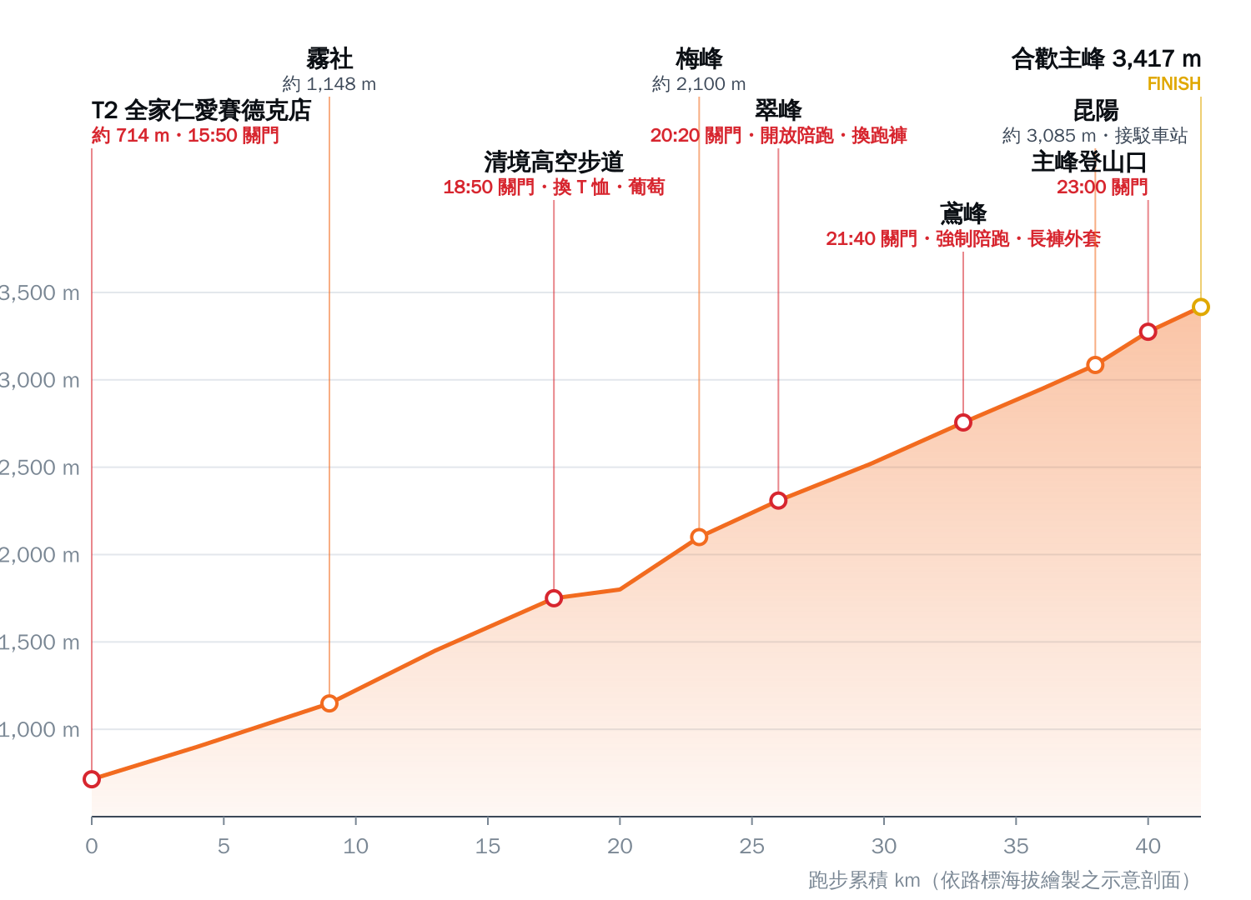
跑步 42 km：西進武嶺，一路向上
道路 | 地點／路標 | 公里數
台14 | T2 全家仁愛賽德克店（原表：霧社店） | 71
台14 | 霧社 | 80
台14甲 | 霧社 | −0.5
台14甲 | 清境高空步道 | 9.5
台14甲 | 清境小 7 | 11.5
台14甲 | 梅峰 | 14.5
台14甲 | 翠峰／翠峰路標 | 17.5／18
台14甲 | 鳶峰 | 24.2
台14甲 | 昆陽 | 29.3
台14甲 | 合歡山主峰登山口 | 30.6
路標速查：賽事累積里程 ≈ 台14甲里程＋9.5 km（T2 → 霧社約 9 km）。
剖面海拔為路標概略值（示意）；跑步規則：靠右、禁用登山杖、公路上禁用耳機與手機、紅燈必停。

Slide 25
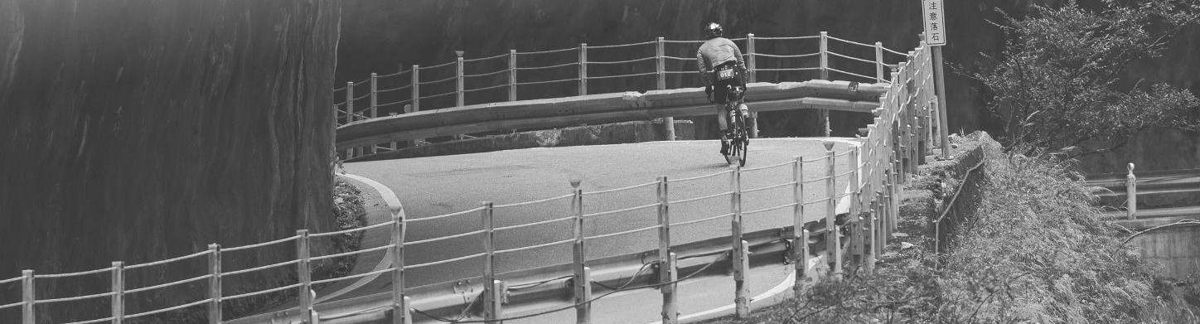





跑步前段：T2 → 清境 → 翠峰（入夜）
路段 | 距離 km | 可跑 km | 低標時間 | 關門時間
T2 → 清境高空步道 | 19（官方 17.5） |  |  | 18:50
清境高空步道 → 翠峰 | 8 | 3 | 1 小時 10 分 | 20:20
跑步段換裝與補給（選手指示）
17:10 日落在清境之前
清境高空 17.5 km
脫鐵服上半身 → 套 T 恤
日落約 17:10，離開 T2 一個多小時就天黑。頭燈、背包掛燈、反光背心從 T2 起全程；補給車備手電筒與反光裝備。
翠峰 26 km
套換衣斗篷，鐵服下半身 → 跑褲
清境高空步道（17.5 km，18:50）
鳶峰 33 km
迪卡儂長褲＋外套＋手套，開始走路
選手脫鐵服上半身、套 T 恤；補給葡萄。停車場有限，提前卡位、停道路外。
跑步賽段補給：葡萄（每站都備）
翠峰（26 km，20:20）
套換衣斗篷，脫鐵服下半身換跑褲；26 km 起開放陪跑——陪跑員穿背心、戴手環、裝備齊全在此上場。手冊：車輛停入停車場內。
陪跑員強制裝備（翠峰前自檢）
手機（充滿電）
頭燈
急救毯
輕量水袋背包
背包掛燈
個人急救包
低標時間怎麼用
清境→翠峰 8 km 低標 1 小時 10 分：若 19:10 前未離開清境，就會壓到翠峰關門。計時官提前 15 分鐘預警。
手冊英文版另列 GPS 追蹤器；建議加帶防風防水外套、手套、帽子、保溫瓶熱飲
Notes:
距離與低標時間來自原簡報「跑步前段」。清境累計里程賽程表列 17.5 km、跑段表列 19 km（待確認）。

Slide 26



跑步後段：翠峰 → 鳶峰 → 登山口 → 合歡主峰
路段 | 距離 km | 可跑 km | 低標時間 | 關門時間
翠峰 → 鳶峰 | 6.7 | 2.3 | 1 小時 | 21:40
鳶峰 → 合歡山主峰登山口 | 6.4 | 1.2 | 1 小時 | 23:00
登山口 → 合歡主峰（步道） | 約 1.8 | — | — | FINISH
鳶峰（33 km，21:40）
套迪卡儂長褲＋外套＋手套、吃熱食（備「吃不下」方案：薑茶、熱湯、可樂），之後以走路為主。33 km 起強制陪跑，工作人員檢查裝備。
登頂前後的三個提醒
昆陽停車場（約 38 km）
23:00 檢查點名稱：賽程表「合歡主峰登山口」＝路標表「合歡山登山口」
罰時在跑步段採總成績加時；申訴須完賽 60 分鐘內書面＋NT$3,000
手機保持可聯繫到週六（11/14）凌晨 01:00
建議作為車隊最後據點（接駁車只行駛登山口 ⇄ 昆陽）。小型車約 47 格、收費；鳶峰以上為暗空公園，停車後 3 分鐘內關大燈。
登山口（40 km，23:00）→ 主峰
步道約 1.8 km、爬升約 230 m、約 1 小時。黑暗、強風、接近 0°C 的可能，陪跑員全程同行。登山口無停車位：車停武嶺或昆陽。
完賽後
走回登山口時告知待命工作人員，由其指派接駁車到昆陽；車隊在昆陽接人後下山至清境住宿。
Notes:
距離與低標時間來自原簡報「跑步後段」。接駁、申訴、聯繫時間來自 2026 手冊。步道長度與爬升為概略值。

Slide 27
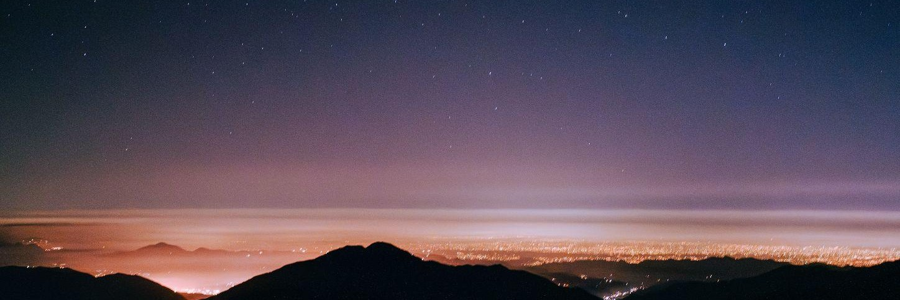
PART 4
後勤、安全與待確認
夜間高山、交通住宿、物資清單——以及我們還不確定的事

Slide 28

夜間高山安全：3,000 公尺以上的最後四小時
低溫與風寒
失溫與高山症徵兆
照明與能見度
通訊與待命
合歡山 11 月月均約 5°C、最低可到 −2°C；2021 武嶺曾 3°C 體感 −3°C（賽前查中央氣象署預報）
手冊「登頂保暖提醒」：選手與陪跑員自備防風、防水、保暖衣物（不列入檢查但強烈建議）
補給車備毛毯、暖暖包、熱飲、乾衣
發抖、口齒不清、動作遲緩 → 立即保暖、補熱量
頭痛、噁心、暈眩、走不直 → 停止上升、通知大會醫護
醫護與裁判有權隨時中止選手比賽，請配合
頭燈＋背包掛燈＋反光背心（選手與陪跑員）
每人備用電池；補給車備備用頭燈
濃霧常見，停車開警示燈、人員穿反光背心；鳶峰以上暗空公園，停妥 3 分鐘內關大燈
所有陪跑員／補給員手機保持可聯繫到週六 01:00
山區訊號不穩：約定「到站回報」與失聯處置
緊急狀況（建議流程）：先打 119，再通知大會與車長
17:10
3,085 m
3,417 m
01:00
日落（清境之前）
昆陽停車場・最後據點
合歡主峰・終點
手機待命至週六凌晨
昆陽停車場是最後據點：23:00 前全車隊到齊，分工「等人、保暖、熱飲、接駁聯絡」。完賽後選手走回登山口 → 接駁到昆陽 → 車隊下山到清境住宿；11/14 09:00 愛立家民宿頒獎。
Notes:
來源：2026 手冊「登頂保暖提醒」「醫療相關」「大會接駁車」「陪跑員相關資訊」。氣溫為 11 月合歡山夜間常見範圍，請以賽前中央氣象署預報為準。

Slide 29


後勤：出發、配車、住宿與回程
日期 | 車輛 | 成員（駕駛） | 行程／任務
11/11（三） | 主補給車 RAV4 | 大頭（駕駛）、小麥 | 林口 → 埔里 → 日月潭
11/12（四） | 第二補給車 GLC 250 | 傑哥（駕駛）、佳惠、珮淳 | 泰山工作室 → 日月潭溫德姆飯店
11/12（四） | 攝影器材車 CRV | 金剛（駕駛）、小朱、聖恩、大顆頭 | 同上；載自行車
11/12（四） | 攝影師座車 HELIX | 阿徹（駕駛）、攝影師 | 同上
11/13（五） | 親友專車 MODEL Y | 俊儀（駕駛）、小O、本丸 | 中午南下，直奔 T2 見證歷史
11/13 賽事 | RAV4／GLC 250／CRV | 大顆頭／傑哥／小朱 駕駛 | 賽事分配見第 14 頁；攝影師改搭 GLC
11/14（六） | 攝影器材車 CRV | 金剛（駕駛）不載人 | 頒獎前離開，載自行車與冰箱回工作室
11/14（六） | 親友專車 MODEL Y | 俊儀（駕駛）、小O、本丸、小朱 | 頒獎典禮後返北
11/14（六） | 主補給車 RAV4 | 大頭（駕駛）、小麥、大顆頭、聖恩 | 頒獎典禮後返北
11/14（六） | 第二補給車 GLC 250 | 傑哥（駕駛）、佳惠、珮淳 | 頒獎典禮後返北；阿徹與攝影師開 HELIX 自行返北
賽前住宿（11/12）
日月潭力麗溫德姆溫泉酒店＋湧泉民宿（攝影師）。分房見下一頁。
賽後住宿（11/13 夜）
清境 白雲渡假山莊。分房見下一頁。終點距台北約 270 km。
車程參考
塔塔加 → 霧社約 3 小時以上（含山路）；霧社 → 昆陽約 1.5 小時。提早出發，避開管制。
交通管制與施工
11/13 06:00–24:00 台14 58.5–80K、台14甲 0–31.5K、台21 68–141K 志工疏導（非全線封閉）。台21 132.3K 和社二號明隧道災修：每整點放行約 10 分鐘（12–13 時不管制），賽日是否暫停待確認。
Notes:
車輛與成員分配依選手 11/2 提供之分配表；住宿與距離來自 2026 手冊「交通與住宿資訊」；交通管制來自公路局公告與新聞。車程為估計值。

Slide 30


住宿分房：11/12 日月潭、11/13 清境
11/12（四）日月潭
11/13（五）清境
力麗溫德姆溫泉酒店・報到、說明會、T1 皆在附近
白雲渡假山莊・完賽下山後直接入住，11/14 09:00 愛立家頒獎
雙人房
大頭
小麥
雙人房＋1 床
大頭
小麥
大顆頭
雙人房
佳惠
珮淳
雙人房＋1 床
佳惠
珮淳
本丸
三人房
小朱
阿徹
傑哥
六人房＋2 床
阿徹
攝影師
俊儀
傑哥
小朱
聖恩
金剛
小O
三人房
金剛
大顆頭
聖恩
湧泉民宿 單人
攝影師
分房依選手 11/2 提供之名單。11/13 深夜從昆陽下山約 1 小時到清境，先把鑰匙與房號發給每台車的車長。
Notes:
住宿分房：選手 2026/11/2 提供。11/12 溫德姆四間＋湧泉民宿一間；11/13 白雲渡假山莊三間。

Slide 31



裝備與物資總清單（出發前逐項打勾）
選手強制裝備
陪跑員／補給員
補給車物資
游泳：防寒衣（可加防寒帽、襪套；禁手套）、蛙鏡、大會泳帽
陪跑員：手機、頭燈、急救毯、輕量水袋背包、背包掛燈、個人急救包
飲品：威德、蜂蜜水、Race On、梅子可樂、紅茶、葡萄汁、可樂、蠻牛、水、冰塊、冰頸圈
自行車：三鐵車或公路車（擇一）、前燈白光 ≥200 流明、後燈紅光、安全帽、車貼、GPS
反光背心 2 件、陪跑員手環（報到當天戴）
食物：泡麵、吐司、可頌、香蕉、葡萄（跑步段主要補給）、熱食（鳶峰）
跑步：手機、頭燈、急救毯、GPS 追蹤器、輕量水袋背包、背包掛燈、反光背心
保暖：防風防水外套、手套、帽子、保溫瓶
水壺：白、黃、黑、紅各色；冰霸杯、保溫瓶、保冰桶
號碼布、紋身貼、選手手環、保險證明（放補給車）
備用電池、行動電源、哨子、雨衣
毛巾、濕紙巾、垃圾袋、暖暖包、毛毯、乾衣、換洗褲、車貼
跑步換裝（自備）：跑鞋、跑帽、T 恤、跑褲、迪卡儂長褲、外套、手套、換衣斗篷
急救包、車充、行動電源、備用頭燈 ×2＋電池、手電筒、警示燈、內胎／CO2／工具（破胎備案）
依 2026 手冊強制裝備＋原簡報補給品項＋2025 車隊清單（FXT_050 補給清單）整理；數量請在會議中填入。

Slide 32
待確認事項：會議前請車長逐項回覆
01
清境檢查點里程
02
T2 位置與店名
03
最後檢查點名稱
賽程表 17.5 km、跑段距離表 T2→清境 19 km。以哪個算低標時間？
原表「全家仁愛霧社店」；2025 手冊寫「全家仁愛賽德克店停車場」（南豐村、人止關下方），與 GPX 終點（約 714 m）吻合；2026 手冊只給地圖連結。請賽前導航實測。
賽程表「合歡主峰登山口」＝跑段／路標表「合歡山登山口」。
04
草坪頭補給方式
05
第二車在和社的補給
06
陪跑員報到（已定）
2026 規定管制哨不得停車／補給。改紅色特殊需求袋，或在管制哨前的車頭補給？由誰執行？
手冊：每位選手僅限一輛官方補給車進行補給。第二車定點是否合規？需向大會確認。
陪跑員小麥 11/12 13:00–15:00 須與大頭一同報到、健康檢測、戴手環；補給手金剛領背心。
07
特殊需求袋打包與繳交
08
夜間值班與通訊
09
回程地標里程
黑袋（塔塔加）與紅袋（草坪頭）內容定稿；比賽早上出發前由誰繳交？
手機待命到 11/14 01:00；各車「到站回報」窗口與失聯處置。
和社、豐丘、水里坡、埔里高工的「約」里程為 GPX 推估，請以車隊實際路線為準。
10
終點關門時間
11
台21 132.3K 明隧道管制
12
清晨與終點停車
手冊只列到登山口 23:00；交管公告活動至 24:00。主峰是否另有關門？
和社二號明隧道災修每整點放行約 10 分鐘（至 2027/2）。賽日是否暫停？補給車行程以整點為節點。
伊達邵 05:00 補給車停哪裡（纜車停車場 09:00 才開）？登山口無停車位，停武嶺或昆陽。
前三項為原簡報已列之待確認事項；其餘為對照 2026 選手手冊與公開資料後新增。

Slide 33
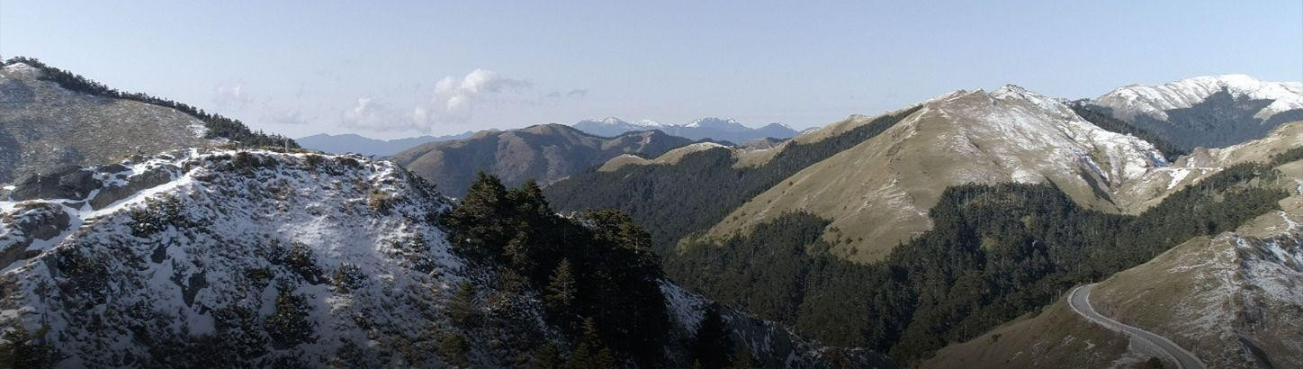


如果沒有天賦，那就一直重複。
#See you at the top. ・ 合歡主峰 3,417 m ・ 登山口 23:00 前通過，一起走完最後 1.8 km
大頭 022 ｜ 小麥・大顆頭・金剛・聖恩 ｜ 傑哥・佳惠・珮淳・攝影師 ｜ 小朱・阿徹 ｜ 俊儀・小O・本丸
只有背心能碰選手
停白線內・車外・車頭
關門前 15 分鐘預警
緊急聯絡（會議中填寫）
大會賽事辦公室：＿＿＿＿＿＿＿
大會醫護／救護：＿＿＿＿＿＿＿
RAV4 大顆頭：＿＿＿＿＿＿＿
GLC 傑哥：＿＿＿＿＿＿＿
CRV 小朱：＿＿＿＿＿＿＿
MODEL Y 俊儀：＿＿＿＿＿＿＿
小麥（陪跑）／金剛（補給）：＿＿＿
緊急救援：119
資料來源：2026 FXT 選手手冊（Google Drive 2026/10/29 更新版）、原「FXT 賽事補給計畫」簡報、2025 FXT 選手手冊影像、2025 大會 GPX、2025 車隊清單。

